Slide 1
令和6年度 感染症研修会 【講義１】感染症の基礎知識

Slide 2
本日お伝えしたいこと
横浜市の感染症動向
スタンダードプリコーション
手洗いの大切さについて

Slide 3
本日お伝えしたいこと
横浜市の感染症動向
スタンダードプリコーション
手洗いの大切さについて

Slide 4
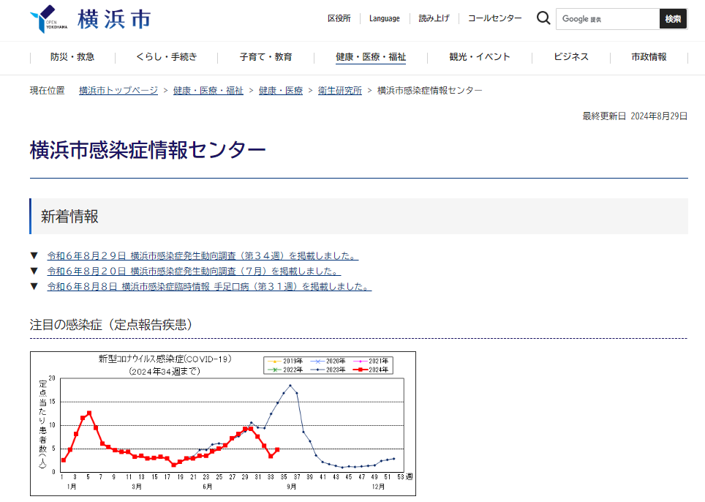

Slide 5
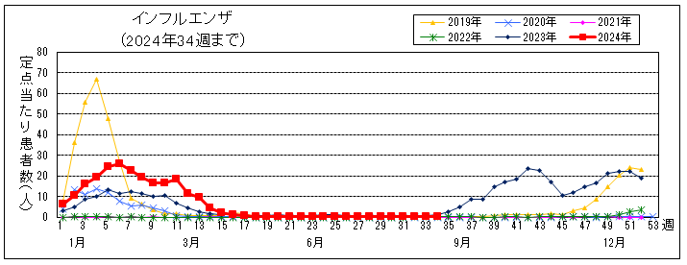

Slide 6
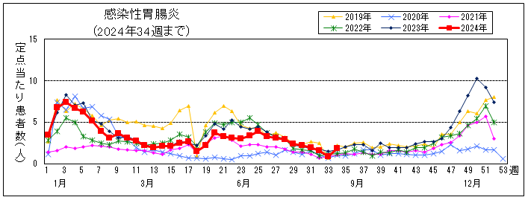

Slide 7
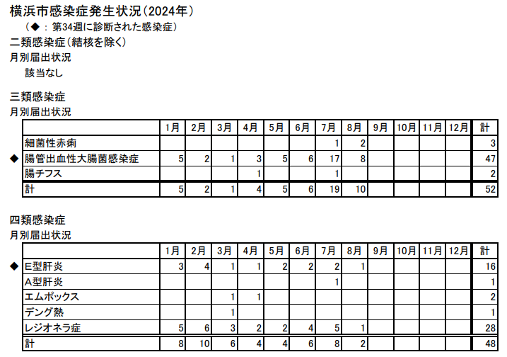

Slide 8
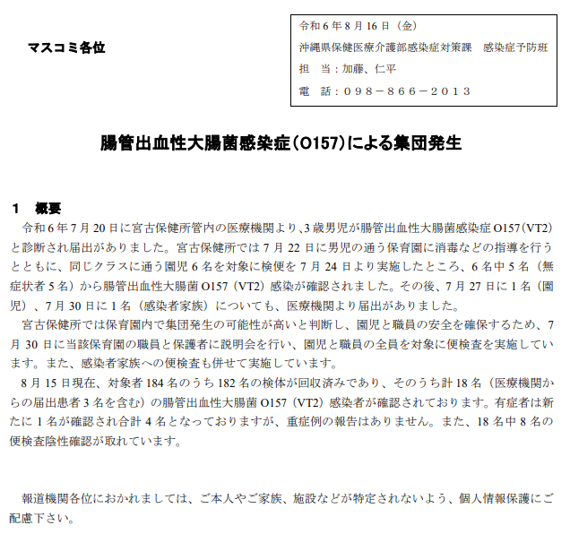

Slide 9
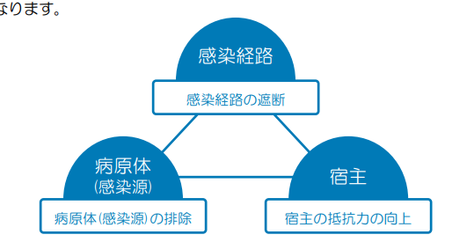
感染成立の３要素
厚生労働省HP「感染対策の基礎知識」より引用

Slide 10
本日お伝えしたいこと
横浜市の感染症動向
スタンダードプリコーション
手洗いの大切さについて

Slide 11
感染を成立させないための方策
標準予防策
（スタンダードプリコーション）

Slide 12
標準的な感染予防策
感染源の有無にかかわらず
血液・体液、分泌物、排泄物、創傷のある皮膚・粘膜を介する微生物の伝播リスクを減らすために、すべての患者に対して次の具体策を行うこと
【参考】厚生労働省HP

Slide 13
標準的な感染予防策
①手洗い（手指衛生）
②個人防護具の使用（手袋、マスクなど）
③鋭利機材の取扱い
全てのスタッフに教育訓練を行うこと
【参考】厚生労働省HP

Slide 14
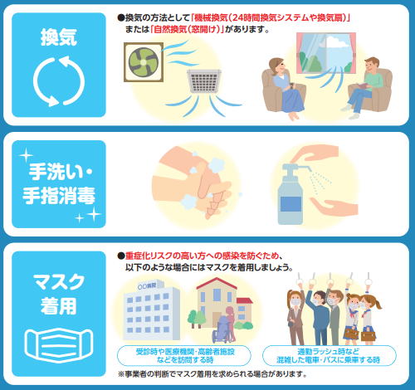
厚生労働省作成「感染防止対策チラシ」より引用

Slide 15
本日お伝えしたいこと
横浜市の感染症動向
スタンダードプリコーション
手洗いの大切さについて

Slide 16
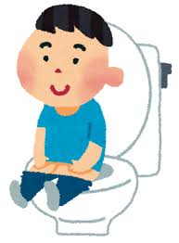
トイレットペーパーを36枚重ねて ようやく手から大腸菌群が検出されなくなる！
日本防菌防黴学会誌,1991 「ふん便の特殊性と糞便汚染指標菌（大腸菌）の測定」より

Slide 17
トイレットペーパーを36枚…
手に1回巻き付ける長さを20㎝とすると
36枚重ねるためには18回巻き付け 20㎝×18回＝360㎝
これでお尻を3回拭くとすると 360㎝×3回＝1,080㎝

Slide 18
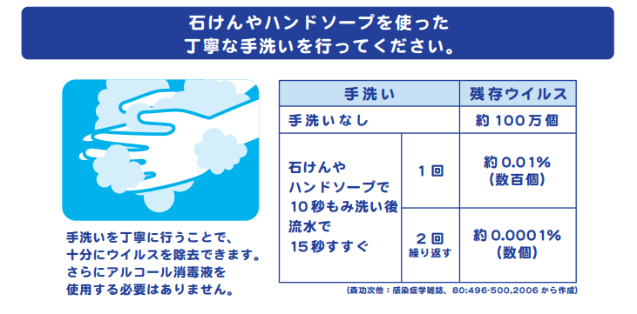
手や指などのウイルス対策
厚生労働省作成「感染防止対策チラシ」より引用

